Slide 1

申报单位:中盈盛达小额贷款公司
申报部门:财务管理部
申报时间:二零一三年十二月

Slide 2

信息系统现状
存在的问题
解决方案建议
确定系统开发方案

Slide 3

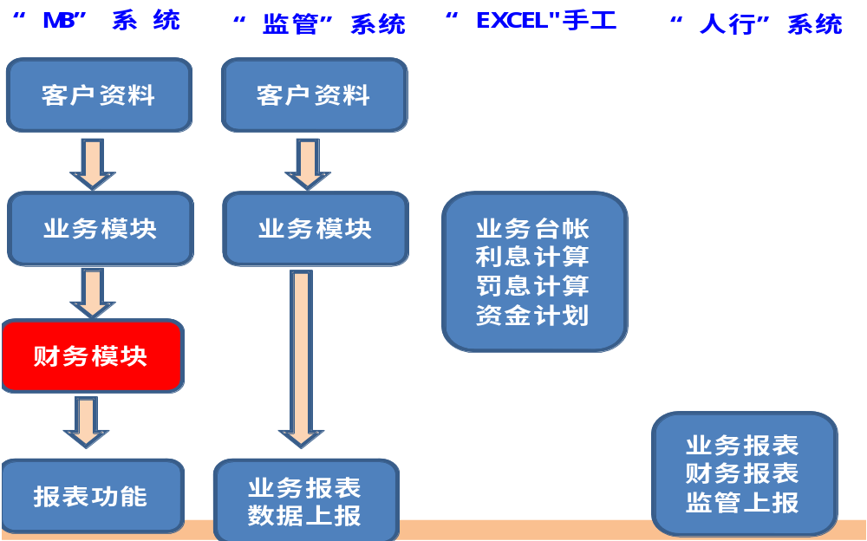

Slide 4

（一）“MB”系统缺陷：
1）没有业务风控流程，不能支持公司业务操作管理；
2）不能支持灵活机动的还款利息计算；
3）当贷款项目展期、提前部分还款、变更还款方式、利率变更时，计提
每月10至月末利息出错；
4）曼谷技术人员的工作方式不能支持公司提交报表的时间刚性要求；
5）业务模块传入财务模块会计帐务“多借多贷”不规范。

Slide 5
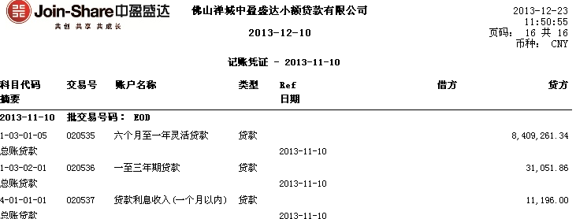

Slide 6
（二）系统之间没有数据接口，重复输入资 料，相互核对，花费大量时间和精力
2013年每个月发放贷款、还本收息约250笔，逐笔在MB系统、监管系统、
手工EXCEL台帐输入客户资料、贷款信息、还本收息金额。
1-11月共发放贷款5.9亿元，共收回贷款6.4亿元，共收利息3840万元；
上述业务量每笔同样资料需要输入三次、计算两次、核对两次。
（三）微贷业务大幅增涨，利息、罚息计算工作量大大增加
1）1-11月共发放30万元以下贷款119笔、共2291万元，
是2012年同期的5.26倍(微贷21笔、435万元）；

Slide 7
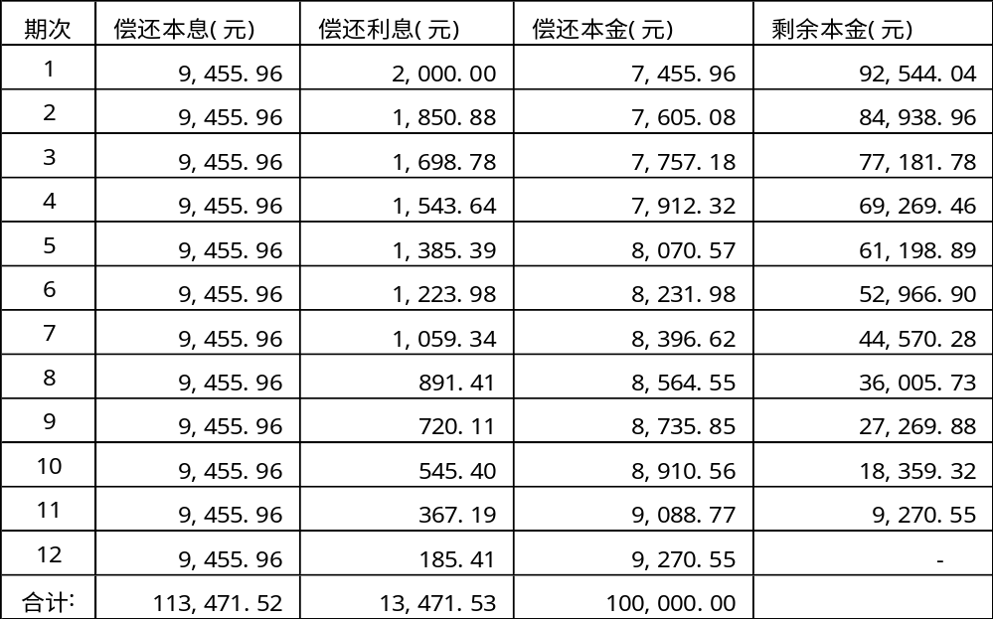
等额本息还款示例

Slide 8
2）客户结构发生变化，逾期情况增加，利息、罚息计算大大增加
示例：
陈柱强
11月1日-30日利息
(57415.34)*0.02/30*26
+(57415.34-3231.21)*0.02/30*3
+(57415.34-3231.21-5700)*0.02/30*1
=1135.89
12月10日应收利息
(57415.34)*0.02/30*17
+(57415.3-3231.21)*0.02/30*3
+(57415.34-3231.21-5700)*0.02/30*3
+(57415.34-3231.21- 5700-100)*0.02/30*7
=1082.30

Slide 9
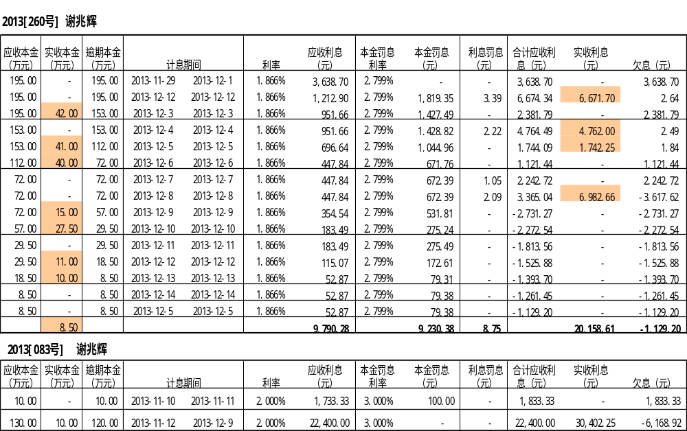

Slide 10

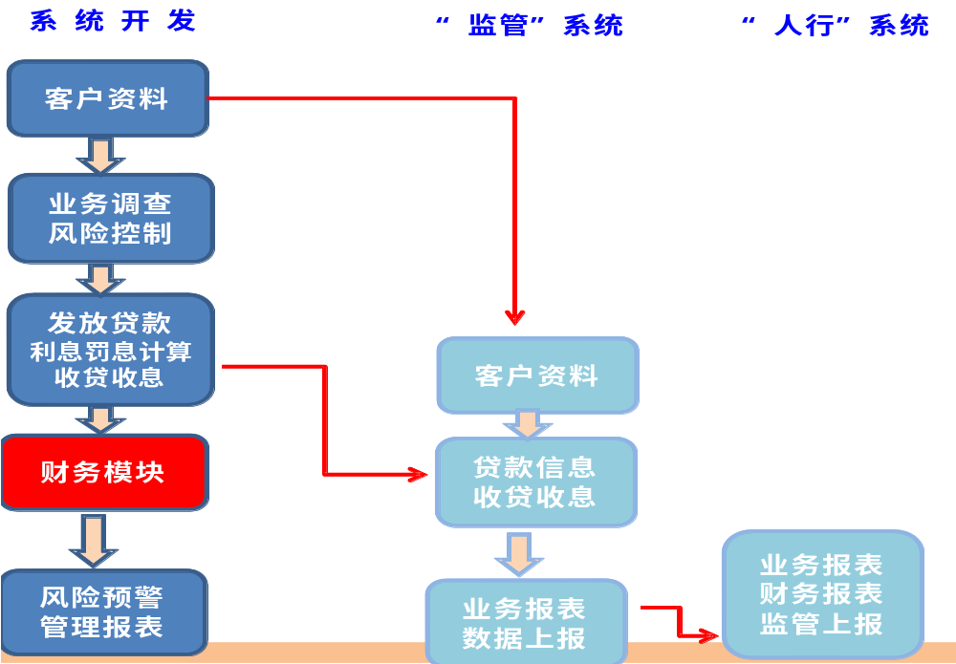

Slide 11
四、确定系统开发方案及上线运用
1、明确系统整合开发方案。
2、实施步骤：
1）系统开发双方负责人及各部门配合人员安排；
2）调研进度安排表；
3）系统流程确定时间表；
4）贷款业务编码规则确定；
5）业务编码与会计科目对照表确定；
6）跟进验收的频率及责任人；
7）测试的时间表；
8）上线验收的时间点和人员；
9）后续的维护和开发技术人员确定。

Slide 12
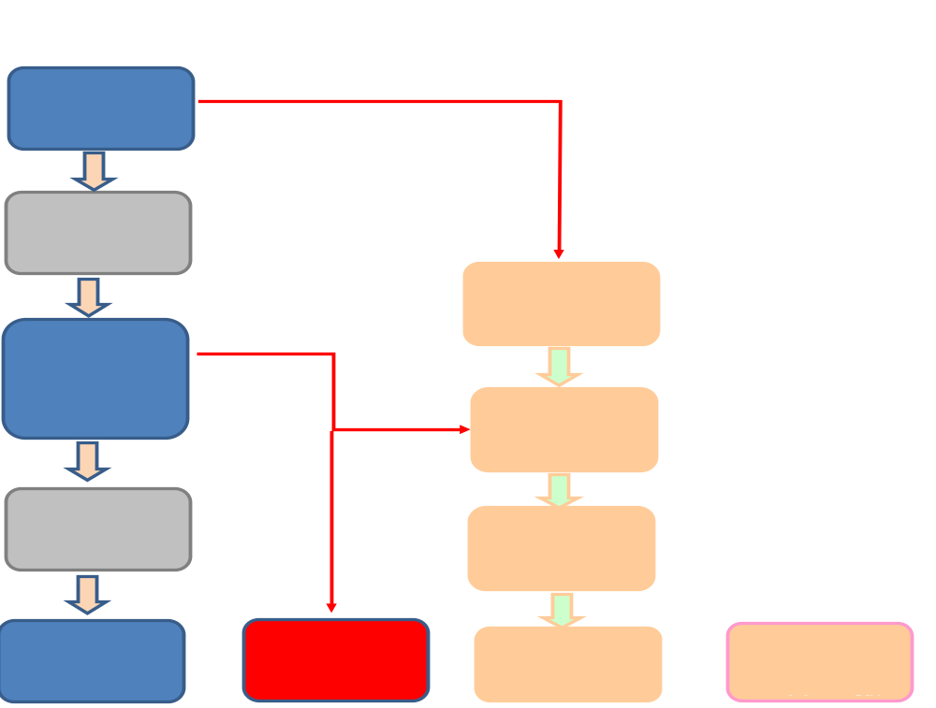

Slide 13
谢 谢 ！

